Slide 1
Corso Sicurezza e salute sui luoghi di lavoro
Modulo 6 – Misure di Prevenzione e Protezione
Dott. De Vito Pasquale

Slide 2
Contenuto e obiettivi del modulo 6
Contenuto
In questo modulo conosceremo le differenze fra le misure di prevenzione e protezione.
Obiettivi e risultati attesi
Il modulo si pone l'obiettivo far conoscere le misure di prevenzione e protezione e l’ordine gerarchico delle misure da adottare.
I risultati attesi: Gli studenti al termine del modulo dovranno essere in grado di indicare le differenze fra misure preventive e protettive e quali sono quelle da privilegiare.

Slide 3
LE MISURE DI PREVENZIONE E PROTEZIONE
La sicurezza nei luoghi di lavoro si riferisce a tutto il complesso di attività che rende possibile ai lavoratori svolgere il proprio lavoro in un ambiente sicuro, senza esporli a rischio di infortuni o incidenti, o peggio, contrarre malattie professionali. E’ in questo contesto che si inserisce l’art. 15 dlgs 81/2008, che fornisce un elenco minuzioso delle misure di sicurezza che devono essere adottate.
L’art. 15 individua delle misure generali di tutela e una gerarchia delle misure di prevenzione e protezione, valide per tutte le aziende, per tutti i tipi di attività, indicando in questo modo come gestire l’attività che segue la valutazione dei rischi, quell’attività cioè che serve a ridurre o eliminare i rischi.

Slide 4
GERARCHIA DELLE MISURE PREVENZIONE
Le misure da attuare, a seguito della valutazione dei rischi, in ordine gerarchico sono:
Eliminazione del rischio;
Sostituzione di ciò che è pericoloso con ciò che è meno pericoloso;
Riduzione dell’esposizione con misure tecniche e organizzative;

Slide 5
GERARCHIA DELLE MISURE PREVENZIONE
ELIMINAZIONE DEL RISCHIO:
Agire per evitare che una situazione accada.
È il controllo del rischio più efficace.
Ad esempio, se i lavoratori devono svolgere lavori in quota, il rischio può essere eliminato spostando il pezzo su cui devono lavorare a livello del suolo.
In questo modo elimino completamente il rischio alla fonte.

Slide 6
GERARCHIA DELLE MISURE PREVENZIONE
SOSTITUZIONE DI CIO’ CHE E’ PERICOLOSO CON CIO’ CHE E’ MENO PERICOLOSO:
La sostituzione è il secondo controllo del pericolo più efficace e consiste nella sostituzione di qualcosa che produce un rischio con qualcosa che non lo produce.
Un esempio è la sostituzione di una vernice a base di piombo (quindi tossica) con una vernice atossica.
Per essere un controllo efficace, il nuovo prodotto non deve produrre un altro rischio.

Slide 7
GERARCHIA DELLE MISURE PREVENZIONE
MISURE TECNICHE E ORGANIZZATIVE, I CONTROLLI DI
INGEGNERIA E AMMINISTRATIVI:
Controlli di ingegneria
Il terzo metodo più efficace per controllare il rischio sono i controlli di ingegneria. Questi controlli non eliminano i rischi, ma isolano le persone dai rischi.
I costi iniziali per attuare questi controlli tendono ad essere più alti dei controlli meno efficaci nella gerarchia, tuttavia possono ridurre i costi futuri.
I dispositivi di protezione collettiva rientrano nell'ambito dei controlli di ingegneria.

Slide 8
GERARCHIA DELLE MISURE PREVENZIONE
MISURE TECNICHE E ORGANIZZATIVE, I CONTROLLI DI INGEGNERIA E AMMINISTRATIVI:
Controlli amministrativi
I controlli amministrativi sono modifiche al modo in cui le persone lavorano. Esempi di controlli amministrativi includono modifiche delle procedure, formazione dei dipendenti e installazione di cartelli ed etichette di avvertimento.
I controlli amministrativi non rimuovono il rischio, ma limitano o impediscono l'esposizione delle persone al rischio.

Slide 9
MISURE DI PREVENZIONE
Tra gli esempi di attività di prevenzione abbiamo:
la formazione e l’informazione (aumentano conoscenze e consapevolezza sui rischi);
l’addestramento (aumenta la capacità dell’operatore);
la sostituzione delle sostanze pericolose con altre non pericolose (previene l’esposizione);
l’uso di macchine a norma dotate di tutte le necessarie protezioni (previene incidenti e infortuni dovuti a parti non protette);
la verifica periodica degli impianti (previene i guasti).

Slide 10
MISURE DI PREVENZIONE
Sono esempi di prevenzione riguardo la guida di autoveicoli:
la bassa velocità;
la corretta alimentazione prima della guida;
le gomme non usurate ecc.
In generale le attività di prevenzione sono più importanti rispetto alle attività di protezione perché evitano che l’evento si manifesti. Il divieto di fumare è un intervento di prevenzione per il rischio incendi. La scelta di un disco silenziato per una smerigliatrice è un intervento di prevenzione per il rischio rumore.

Slide 11
MISURE DI PREVENZIONE
SORVEGLIANZA SANITARIA
Una misura importante di prevenzione riguarda il controllo sanitario dei lavoratori.
Per sorveglianza sanitaria si intende l’insieme di atti medici finalizzati alla tutela della salute e sicurezza dei lavoratori, in relazione all’ambiente di lavoro, ai fattori di rischio professionali e alle modalità di svolgimento dell’attività lavorativa. La sorveglianza sanitaria non significa semplicemente effettuare le viste mediche ma, entrare nel merito della valutazione dei rischi e condividere scelte operative e finalizzate alla gestione complessiva della Sicurezza sul lavoro in azienda.

Slide 12
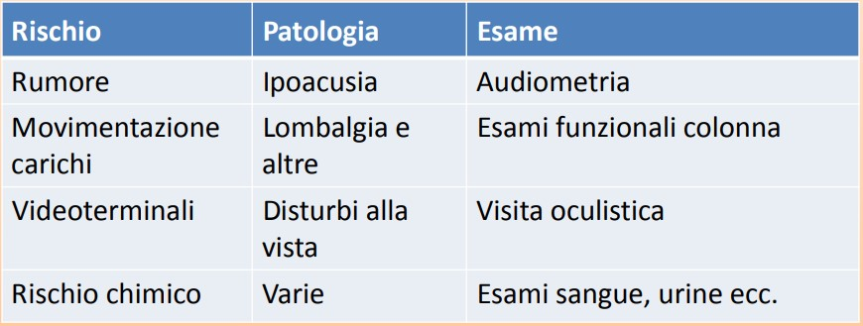
MISURE DI PREVENZIONE
SORVEGLIANZA SANITARIA
Esempi di esami preventivi per specifici rischi:

Slide 13
MISURE DI PREVENZIONE
SORVEGLIANZA SANITARIA
CARTELLA SANITARIA E DI RISCHIO
Ogni lavoratore ha una cartella sanitaria e di rischio aggiornata dal Medico Compente.
La cartella sanitaria viene consegnata anche al lavoratore alla cessazione del rapporto di lavoro e costituisce la “carta di identità” del lavoratore, dal punto di vista della salute, in relazione alla attività lavorativa svolta.
Nella cartella sanitaria è contenuta la storia del lavoratore dal punto di vista del rischio.

Slide 14
MISURE DI PREVENZIONE
SEGNALETICA DI SICUREZZA
Rientrano fra le misure di prevenzione anche la predisposizione di una adeguata segnaletica standardizzata per la sicurezza.
Il D.Lgs dedica all’argomento un apposito Titolo (V) e la serie di allegati dal 14 al 23 che riportano:
i colori;
i cartelli;
la segnaletica gestuale;
la segnaletica acustica.
Queste caratteristiche sono previste e regolate da direttive CE e sono uniformi tra i paesi membri che le hanno recepite.

Slide 15
MISURE DI PREVENZIONE
SEGNALETICA DI SICUREZZA
In particolare il decreto prevede che:
quando, anche a seguito della valutazione effettuata in conformità all'articolo 28, risultino rischi che non possono essere evitati o sufficientemente limitati con misure, metodi, ovvero sistemi di organizzazione del lavoro, o con mezzi tecnici di protezione collettiva, il datore di lavoro fa ricorso alla segnaletica di sicurezza, conformemente alle prescrizioni di cui dagli allegati previsti.

Slide 16
MISURE DI PREVENZIONE
SEGNALETICA DI SICUREZZA
In particolare il decreto prevede che:
2. qualora sia necessario fornire mediante la segnaletica di sicurezza indicazioni relative a situazioni di rischio non considerate negli allegati XXIV a XXXII, il datore di lavoro, anche in riferimento alle norme di buona tecnica, adotta le misure necessarie, secondo le particolarità del lavoro, l'esperienza e la tecnica.

Slide 17
MISURE DI PREVENZIONE
SEGNALETICA DI SICUREZZA
In particolare il decreto prevede che:
3. l datore di lavoro, per regolare il traffico all'interno dell'impresa o dell'unità produttiva, fa ricorso, se del caso, alla segnaletica prevista dalla legislazione vigente relativa al traffico stradale, ferroviario, fluviale, marittimo o aereo, fatto salvo quanto previsto nell' ALLEGATO XXVIII

Slide 18
MISURE DI PREVENZIONE
LA MISURA CARDINE DELLA PREVENZIONE È L’INFORMAZIONE E LA FORMAZIONE
Il datore di lavoro provvede affinché ciascun lavoratore riceva una adeguata informazione:
sui rischi per la salute e sicurezza sul lavoro connessi alla attività della impresa in generale;
sulle procedure che riguardano il primo soccorso, la lotta antincendio, l’evacuazione dei luoghi di lavoro;
sui nominativi dei lavoratori incaricati di applicare le misure di cui agli articoli 45 e 46;
sui nominativi del responsabile e degli addetti del servizio di prevenzione e protezione, e del medico competente.

Slide 19
MISURE DI PREVENZIONE
Il datore di lavoro provvede affinché ciascun lavoratore riceva una adeguata informazione:
a) sui rischi specifici cui è esposto in relazione all’attività svolta, le normative di sicurezza e le disposizioni aziendali in materia;
b) sui pericoli connessi all’uso delle sostanze e dei preparati pericolosi sulla base delle schede dei dati di sicurezza previste dalla normativa vigente e dalle norme di buona tecnica;
c) sulle misure e le attività di protezione e prevenzione adottate.

Slide 20
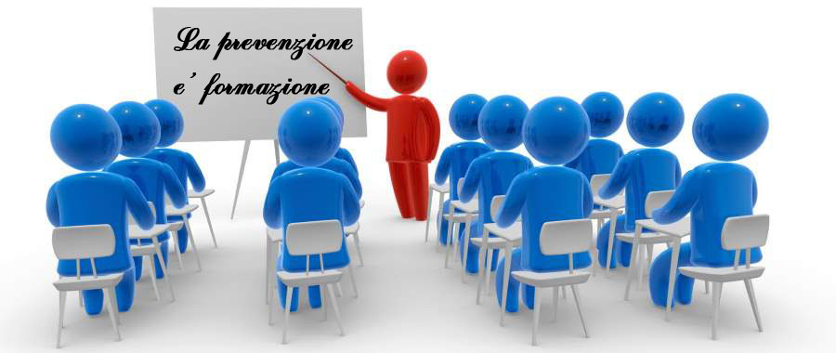
MISURE DI PREVENZIONE
Il contenuto della informazione deve essere facilmente comprensibile per i lavoratori e deve consentire loro di acquisire le relative conoscenze.
Ove l’informazione riguardi lavoratori immigrati, essa avviene previa verifica della comprensione della lingua utilizzata nel percorso informativo.

Slide 21
MISURE DI PROTEZIONE
Le misure di protezione (ad esempio la consegna di Dispositivi di protezione individuale, quali cuffie otoprotettori, occhiali) non sono efficaci come le misure di prevenzione.
Le misure di protezione richiedono poi una serie di attività ad esse connesse (il dispositivo deve essere idoneo e conforme, il lavoratore deve indossare il dispositivo e deve farlo in modo corretto)

Slide 22
Conclusioni
Per quanto appena detto, è chiaro quindi che bisognerà sempre prima puntare alle misure di prevenzione e, poi, a quelle di protezione.
Questo perché evitare che si verifichi un evento avverso è sempre meglio rispetto al caso di doverne gestire le conseguenze.
Per tenere sempre a mente questa differenza potete pensare alla classica automobile che guidate ogni giorno. In particolare pensate all’ABS ed all’airbag. Entrambe sono “misure di sicurezza” della “macchina”. L’ABS però è una misura di prevenzione. Invece l’airbag è una misura di protezione.

Slide 23
Conclusioni
Possiamo allora dire che le misure di prevenzione sono l’insieme delle misure previste per evitare che si verifichi un evento dannoso.
Mentre le misure di protezione sono l’insieme delle misure previste e finalizzate a limitare le conseguenze di un evento dannoso, dal momento che si verifica.
In generale, le misure di prevenzione sono gli strumenti da attuare per anticipare il potenziale sviluppo di un pericolo. Invece, le misure di protezione sono rivolte a proteggere dall’esposizione accidentale ad un pericolo.
Più è efficace la prevenzione più si riduce la necessità di ricorrere a misure di protezione. Pertanto, la protezione entra in gioco solo quando non è possibile eliminare parzialmente o totalmente un rischio adottando le misure di prevenzione.

